Slide 1
SecurityContextPersistenceFilter
CustomDetailsService
AbstractAuthenticationProcessingFilter
UserDetailsService
UsernamePasswordAuthenticationFilter
DaoAuthenticationProvider
AuthenticationManager
AbstractUserDetailsAuthenticationProvider
ProviderManager
AuthenticationProvider

Slide 2
SecurityContextPersistenceFilter
路线1
路线n
FilterA1
路线2
FilterA2
。。。
FilterB1
继承了WebSecurityConfigurerAdapter
的配置类
FilterB2
。。。
ExceptionTranslationFilter
FilterSecurityInterceptor
我们项目中的restful服务

Slide 3
请求发起者
SecurityContextPersistenceFilter
认证成功
认证请求
返回时校验SecurityContextHolder中是否有securityContext，有则放入session
请求进来时，检查session，如果有SecurityContext(可以直接看成一个认证了的对象)拿出来放到线程里即SecurityContextHolder中,这样在通过校验相关的过滤器时,发现已经认证过,就会直接放行,从而实现了认证信息在多个请求中共享的目的
直接返回一个与认证成功相关的json字符串
直接返回一个json字符串
其他请求

Slide 4
请求发起者
SecurityContextPersistenceFilter
认证成功
认证请求
返回时校验SecurityContextHolder中是否有securityContext，有则放入session
请求进来时，检查session，如果有SecurityContext(可以直接看成一个认证了的对象)拿出来放到线程里即SecurityContextHolder中,这样在通过校验相关的过滤器时,发现已经认证过,就会直接放行,从而实现了认证信息在多个请求中共享的目的
重定向到引发认证的请求上去
重定向之前会先穿过
SecurityContextPersistence
Filter
重定向后的请求
以及其他请求

Slide 5
ValidateCodeController
ImageCodeGenerator
createImageCode
1.生成图形验证码对象
2.将图形验证码对象写入session
3.将图形验证码返回给用户
createSmsCode
1.生成短信验证码对象
2.将短信验证码对象写入session
3.将短信验证码返回给用户
generate
ValidateCodeGenerator
generate
SmsCodeGenerator
generate

Slide 6
createCode
ImageCodeGenerator
ValidateCodeController
generate
ValidateCodeProcessor
createCode
图形验证码生成
ValidateCodeGenerator
createCode
generate
AbstractValidateCodeProcessor
（模板）
generate →通过类型查找执行相关逻辑
save →通用方法
send→抽象方法
短信验证码生成
generate
图形验证码发送
短信验证码发送
SmsCodeGenerator
ImageCodeProcessor
send
send
SmsCodeProcessor

Slide 7
SecurityContextPersistenceFilter
CustomDetailsService
图形验证码校验Filter
UserDetailsService
AbstractAuthenticationProcessingFilter
DaoAuthenticationProvider
UsernamePasswordAuthenticationFilter
AuthenticationManager
AbstractUserDetailsAuthenticationProvider
ProviderManager
AuthenticationProvider

Slide 8
SecurityContextPersistenceFilter
NRSCDetailsService
除了进行用户名和密码校验外
这里还应该包括电话号码的校验即数据库里有没有该电话
短信验证码校验Filter
AbstractAuthenticationProcessingFilter
UserDetailsService
SmsCodeAuthenticationFilter
UsernamePasswordAuthenticationFilter
DaoAuthenticationProvider
SmsCodeAuthenticationProvider
AuthenticationManager
AbstractUserDetailsAuthenticationProvider
ProviderManager
AuthenticationProvider

Slide 9
SecurityContextPersistenceFilter
SocialAuthenticationProvider对象中的
authenticate方法
AbstractAuthenticationProcessingFilter
③对获得的用户数据进行一系列校验(如账户是否过期等),如校验成功则将用户信息封装成一个标识为校验成功的Authentication对象
SocialAuthenticationFilter
SocialAuthenticationService
(OAuth2AuthenticationService)
SocialUserDetailsService
（ CustomDetailsService ）
ConnectionFactory
②拿着①中获取的userId去数据库的具体业务表去拿真正的用户信息
Authentication
(SocialAuthenticationToken)
UsersConnectionRepository
(JdbcUsersConnectionRepository)
Connection
①拿着Connection对象去userconnection表里拿userId
AuthenticationManager
(ProviderManager)
AuthenticationProvider
(SocialAuthenticationProvider)

Slide 10
服务提供商
provider
认证服务器
Authorization Server
资源服务器
Resource Server
4种授权模式
SpringSecurity过滤器链
OAuth2Authentication
ProcessingFilter
(拿着token去认证服务器进行校验)
Token校验
Token的生成、存储和发放
资源(rest服务)

Slide 11
服务提供商
provider
认证服务器
Authorization Server
资源服务器
Resource Server
自定义认证方式
SpringSecurity过滤器链
OAuth2Authentication
ProcessingFilter
(拿着token去认证服务器进行校验)
Token校验
Token的生成、存储和发放
资源(rest服务)

Slide 12
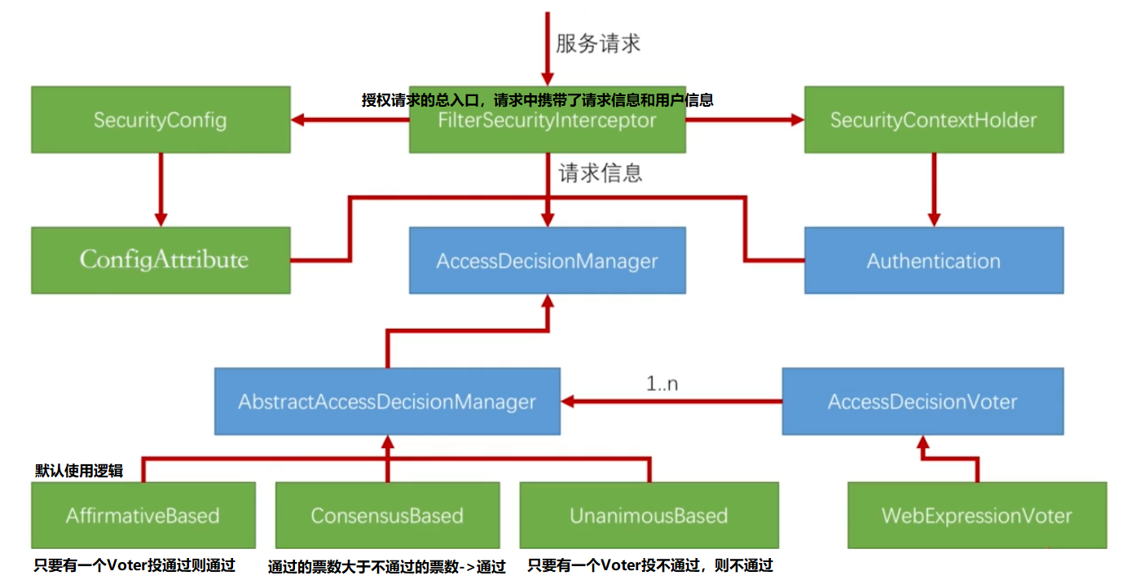
从系统配置中解析到的哪些URL需要哪些权限才能访问的信息
Authentication对象->里面包含当前用户
究竟有哪些权限
通过上面三份数据判定用户
有没有用权限访问当前请求
接口
通过上面三份数据按照具体的规则(如当前URL需要哪些
权限才能访问、当前URL是否需要认证等)分别对对当前
请求进行判定(即投票)
一个抽象实现
三个--------具体--------实现
在spring3之前每一个判断规则对应一个Voter,
spring3之后统一由WebExpressionVoter(利用
权限表达式)进行投票

Slide 13
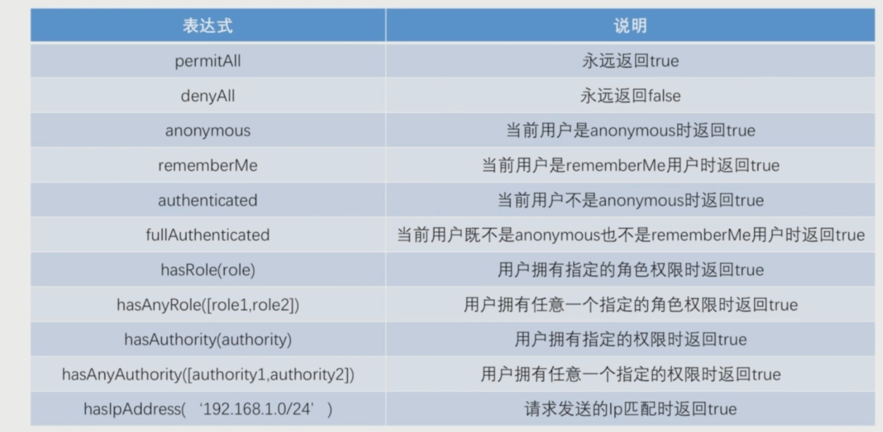
Spring Security 权限表达式

Slide 14
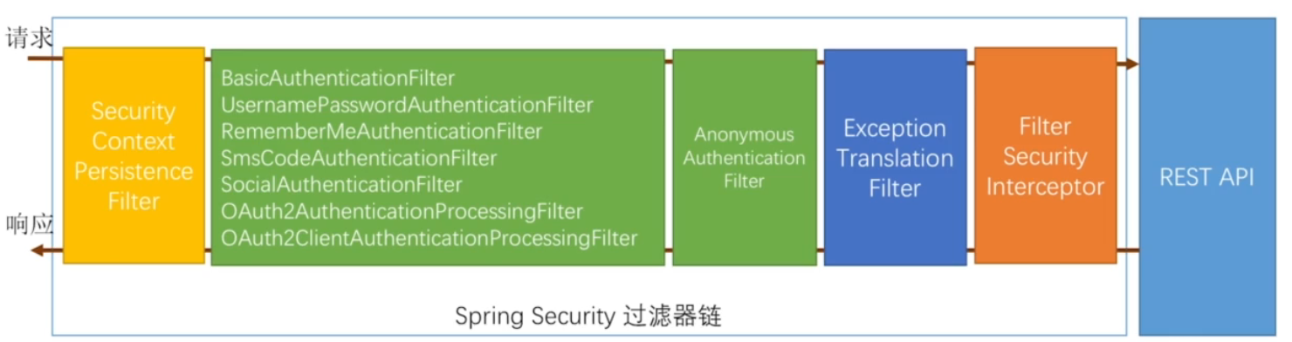
如果前面的认证都没有成功,经过该过滤器时,spring security会创建一个匿名的Authentication对象,这样在之后的过滤器里看到线程里的Authentication对象为该类型的对象时,就知道没有认证成功了。这里应该注意:因为有了这个操作,所以后面的过滤器里肯定能从线程里找到一个Authentication对象。
拿到前面的Authentication后进入到最后一个过滤器,进行权限校验,如果校验成功就可以访问到我们的API了,如果失败会抛出异常,最终异常都会被倒数第二个过虑器抓到,然后按照抓到的异常进行相应的处理。
spring security第一个过滤器。请求进来时,检查session,如果有认证成功的Authentication对象,则放到线程里,出去时如果有则放到session里-->从而实现认证信息在多个请求中共享。
我们项目里自己写的接口
用户名+密码登陆、手机短信登陆、社交登陆等
使用的过滤器,如果认证成功会生成一个标识为
认证成功的Authentication对象
调用到我们项目里自己写的REST API之前
经过的最后三个过滤器

